Slide 1
SupernovaCo.
Система бронирования видео-кассет и залов для совместных сеансов просмотра.
Подготовили: Бойков И.И. Бозюкова Л.С. Карпухин Д.И. Силантьев М.В
Группа: ПИН-36

Slide 2
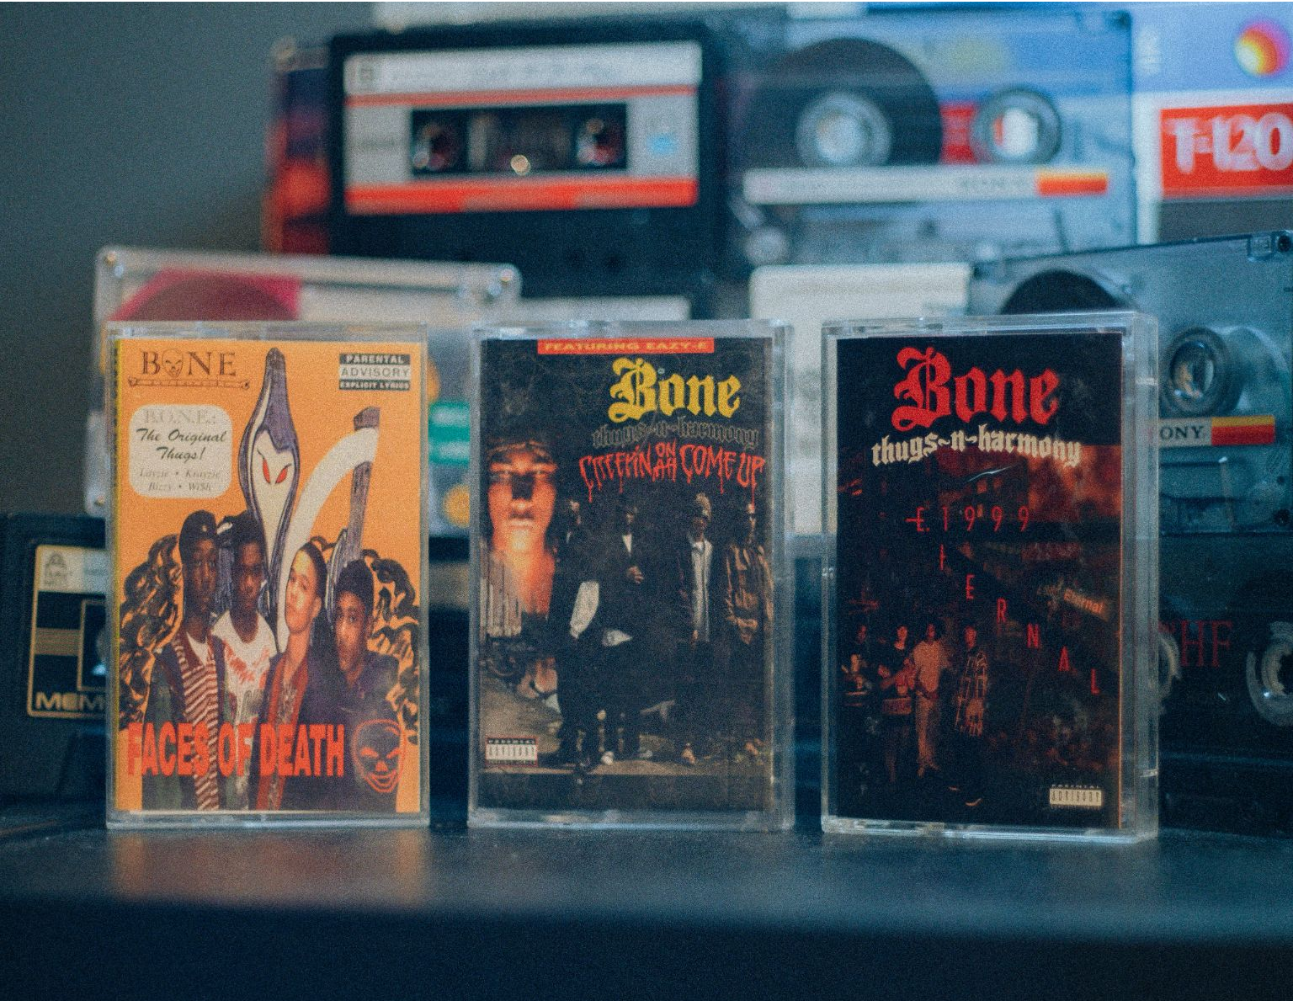

Новый подход к старому кино
Представление винтажного кино давно ушло. Однако старый шарм вечен и мы намереваемся его вернуть!
Наша система бронирования кассет поможет в этом.

Slide 3

Задачи системы
Основная проблема в отсутствии централизованной системы со сложным механизмом исполнения с необходимостью включения сторонних программ.
Наша система решает её в нескольких сферах:
01
Систематизация услуг внутри проекта: создание программы, представляющей централизированное использование системы
03
Повышение привличенности клиентов: благодаря легкой системе целевая аудитория будет больше предрасположена к проекту.
02
Снижение необходимости в подрядчиках на разных этапах исполнения проекта и услуг.

Slide 4
Целевая аудитория
ЦА для кампании по продвижению проката видеокассет и их совместному просмотру
Молодые люди в возрасте от 18 до 35 лет
Ценители особой атмосферы и впечатлений от просмотра фильмов
Любящие тематические и узконаправленные темы небольшие компании людей
Интересующиеся классическим кино и ретро тематику в исскустве

Slide 5
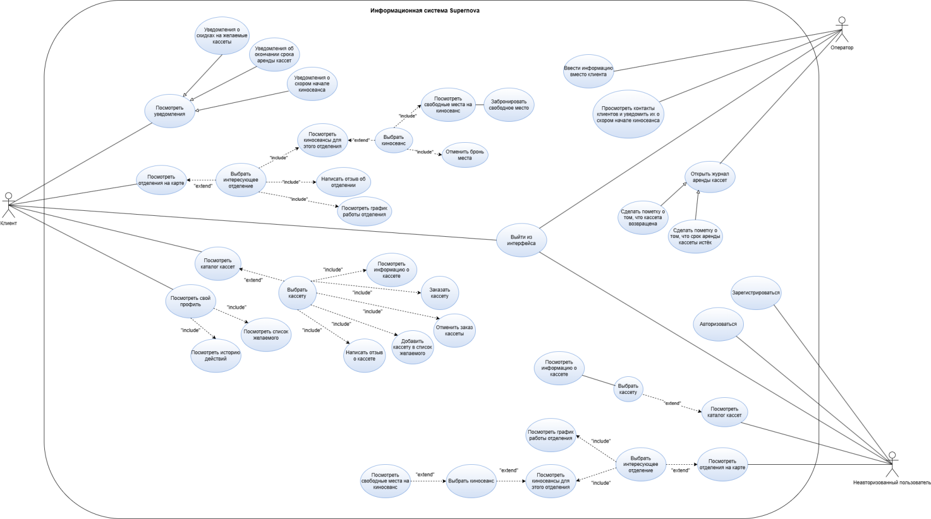
UML-проектирование ИС

Slide 6

Сроки и этапы
Важно также учитывать возможные задержки и проблемы, которые могут возникнуть в процессе работы
СЕНТЯБРЬ - НОЯБРЬ
КОНЕЦ ДЕКАБРЯ
Планирование и разработка системы, вместе с её необходимыми состовляющими.
Внедрение готовой системы в офисы заказчика и налаживание партнерства.

Slide 7
Язык программирования и фреймворк UIX
Java и JavaFX
Система управления и библиотека взаимодействия для базы данных
PostgreSQL и Java Object Oriented Querying
Среда разработки
IntelliJ IDEA
Система контроля версий
Git
Средства тестирования
JUnit, Mockito,Selenium
Технологический перечень для реализации информационной системы

Slide 8
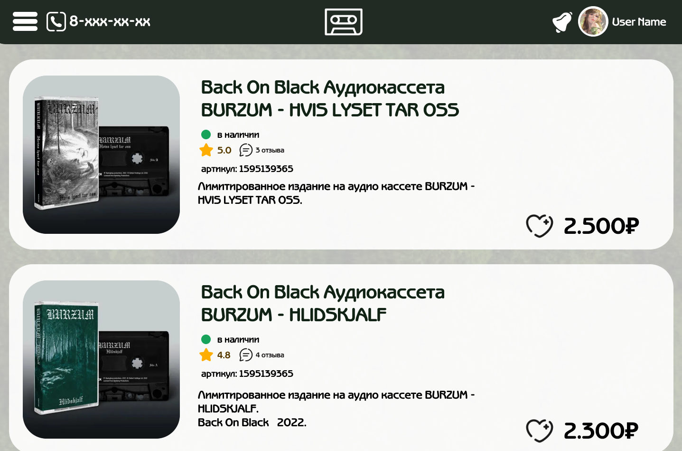
Прототип пользовательского интерфейса

Slide 9
Ключевые показатели
40%
UFP
42.8%
AFP
Метрики и показатели, которые помогают оценить эффективность проектной стратегии и определить успех работы нашей информацонной систмы.
94%
КОНВЕРСИЯ

